Slide 1
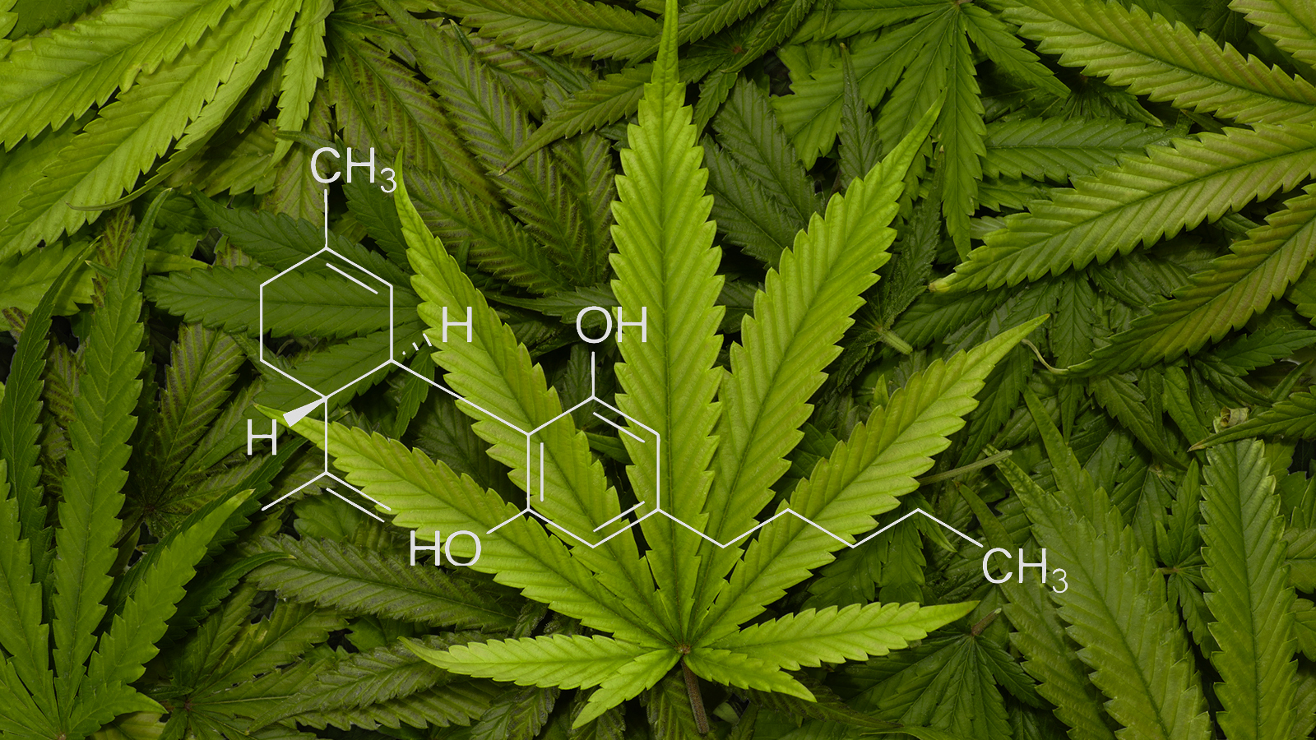


CBD
Cannabis légal: usage médical
Prof. Dr. med. Daniele Zullino
WHO collaborating center

Slide 2
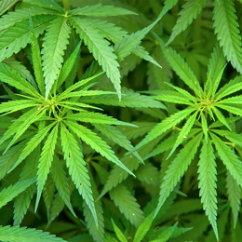
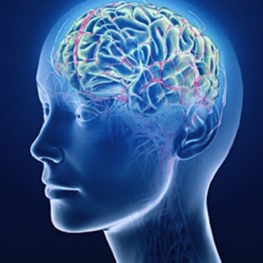
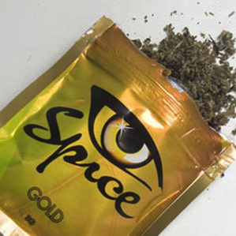
Cannabinoïdes
Classe diverses substances chimiques
(Action sur récepteurs cannabinoïdes)
3 sources possibles :
Phytocannabinoïdes
Endocannabinoïdes
Cannabinoïdes
synthéthiques

Slide 3
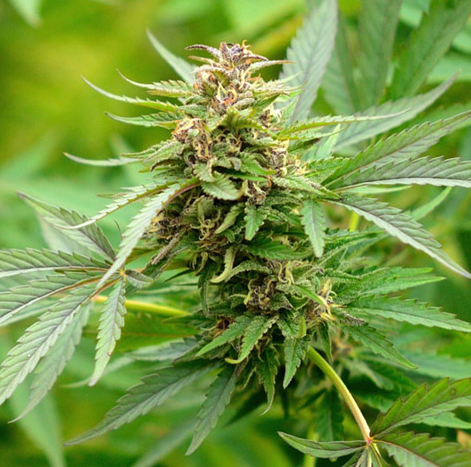
Préparation Cannabis
Obtenu à partir plante féminine Cannabis sativa
> 400 substances et > 80 cannabinoïdes différents
Principaux cannabinoïdes: THC, CBD et cannabinol (CBN)

Slide 4
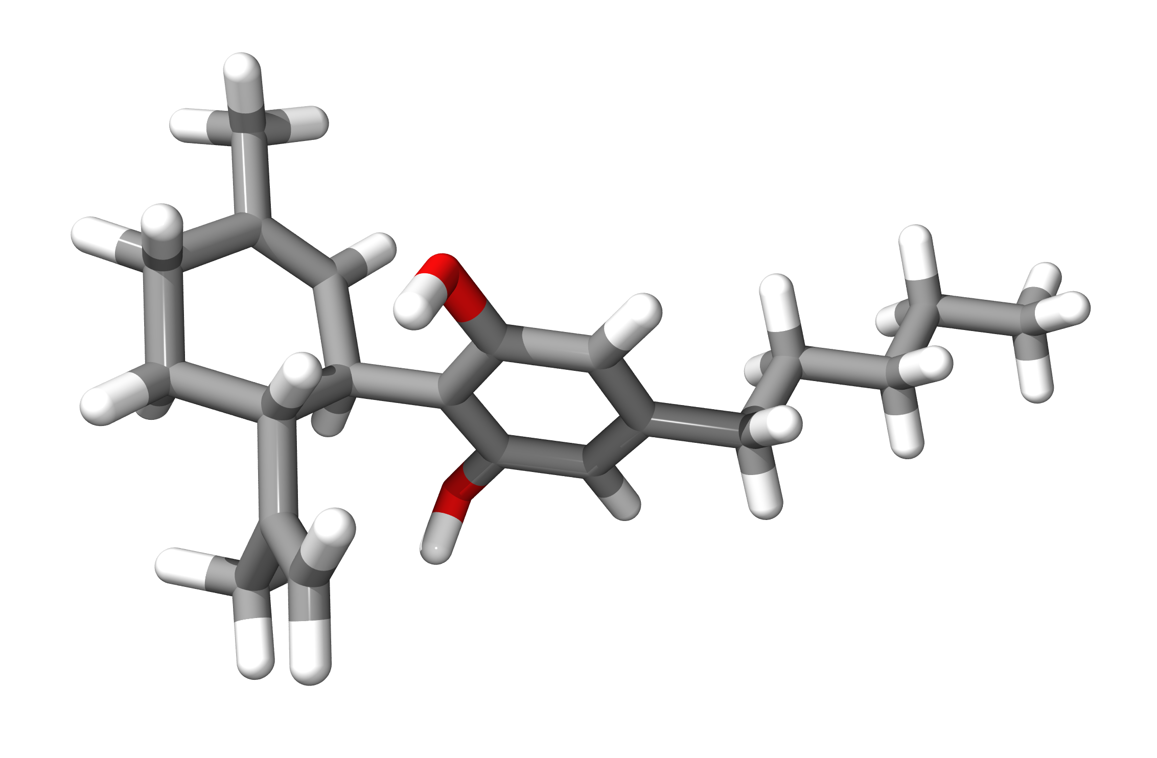
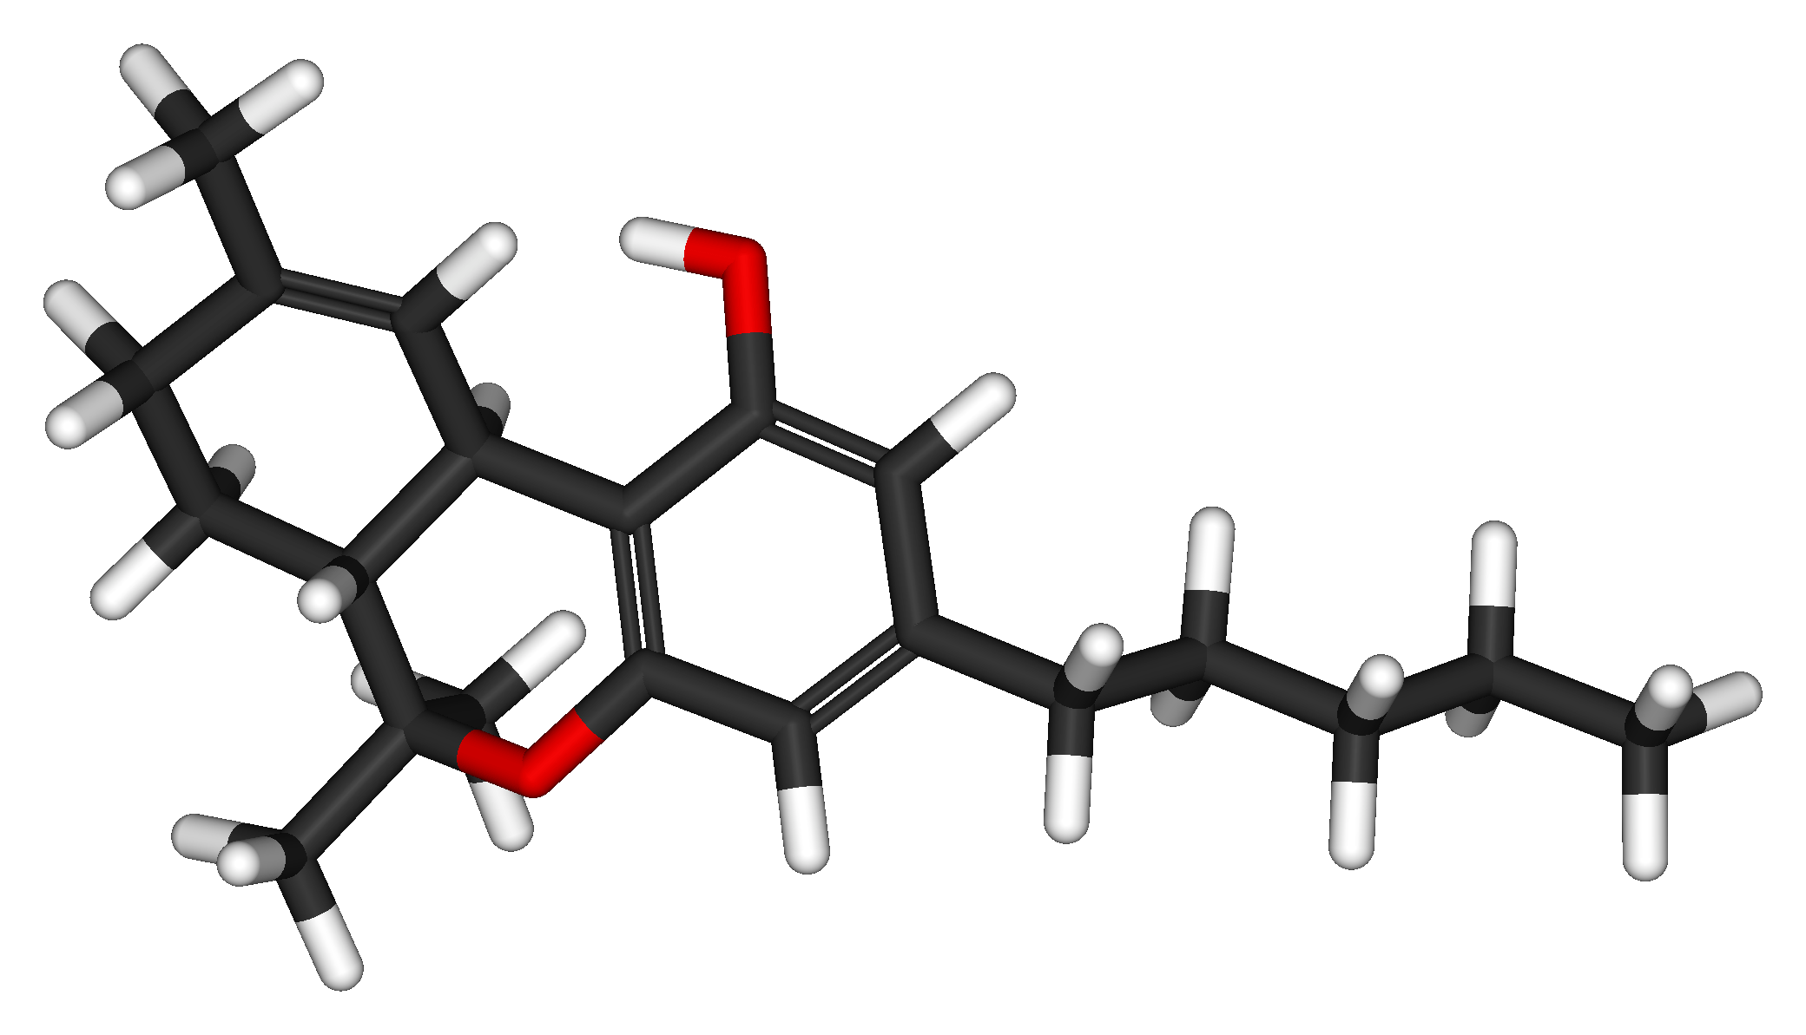

Slide 5
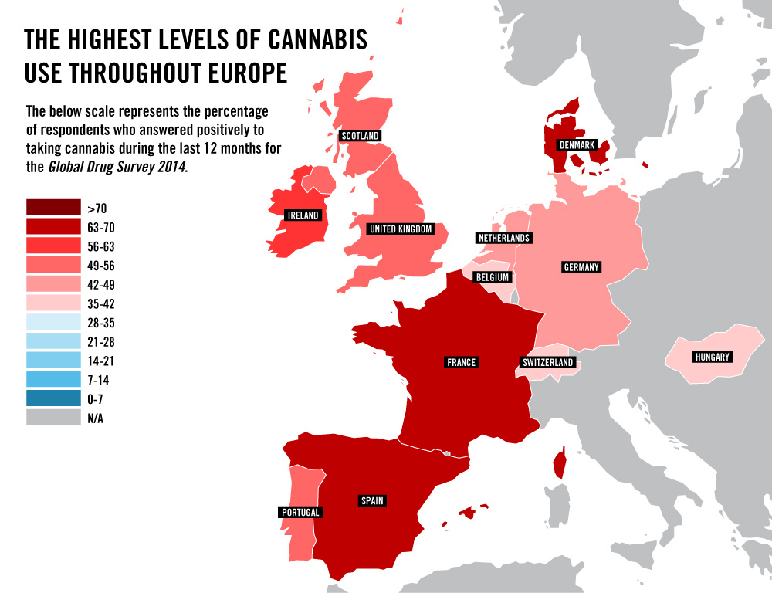
Diffusion usage cannabis
Substance psychoactive sous contrôle international la plus utilisée au monde
181 millions des 15-64 ans dans le monde
UNODC, 2015

Slide 6
Prévalence annuelle
Europe :
11.7% des 15-34-ans
15.2% des 15-24-ans
UNODC, World Drug Report, 2015; EMCDDA, 2015

Slide 7
Âges des usages
2006
2013
EMCDDA, 2015

Slide 8
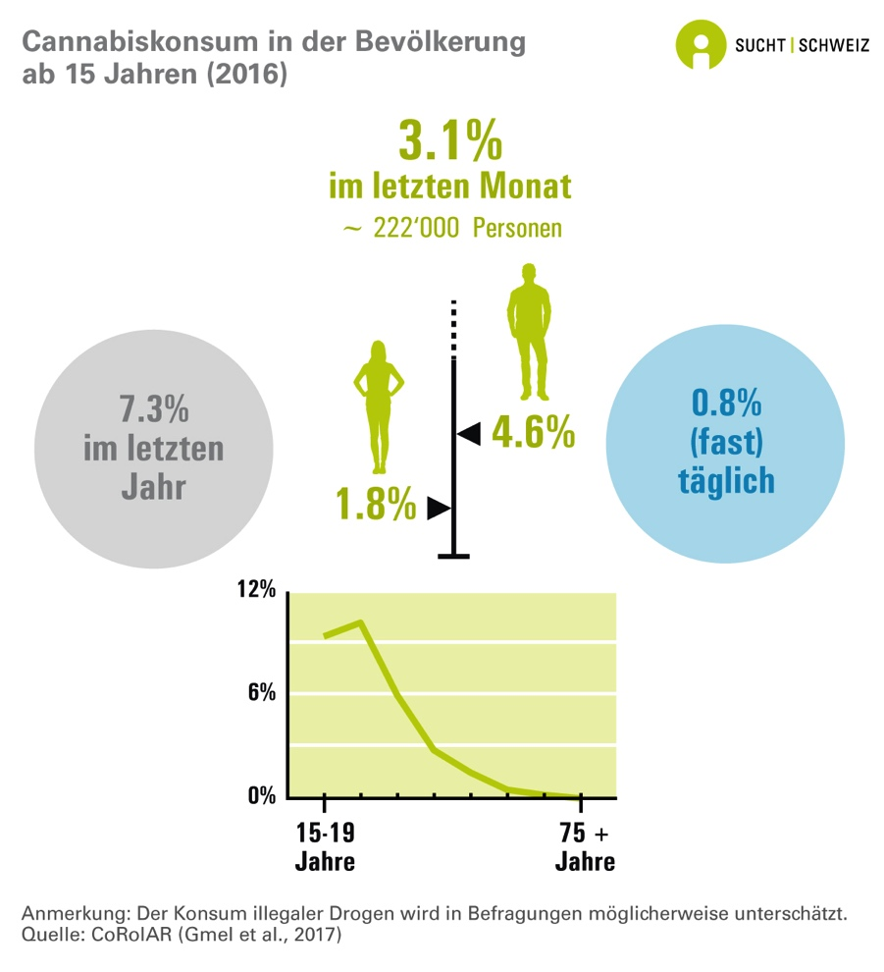
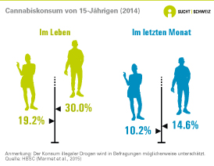
Consommation en CH

Slide 9
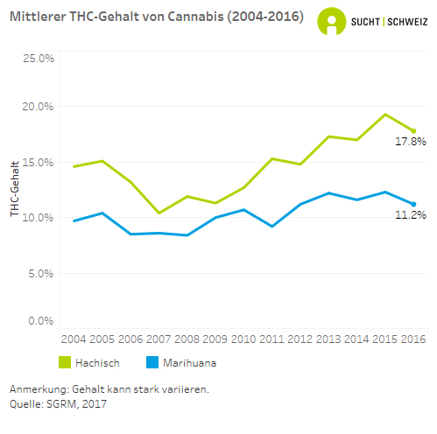

Slide 10
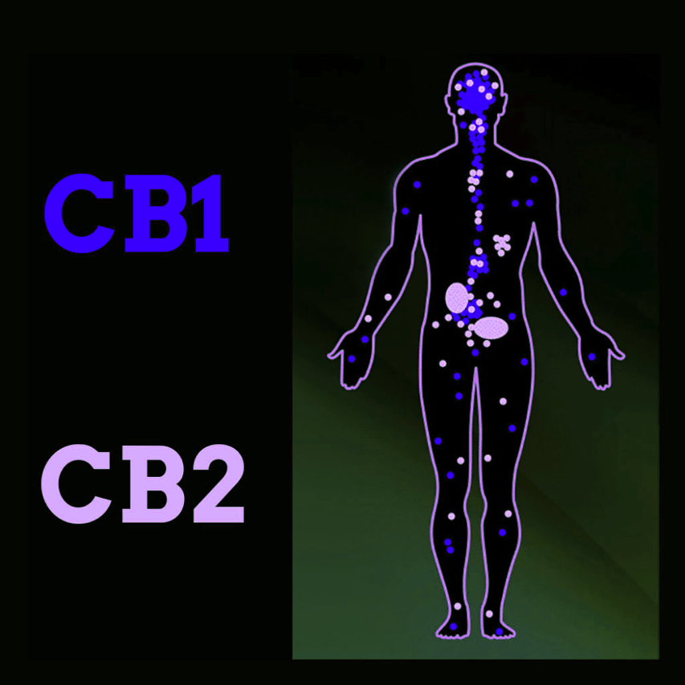
Neurobiologie
récepteurs CB1 surtout dans SNC
Hippocampe, amygdale, cortex, cervelet
récepteurs CB2 surtout hors SNC
Système immunitaire, tube gastro-intestinal, foie, coeur, muscles, peau, organes reproductifs
Hu & Mackie, 2015; Iversen, 2012; Madras, 2015, Huestis et al., 2001

Slide 11
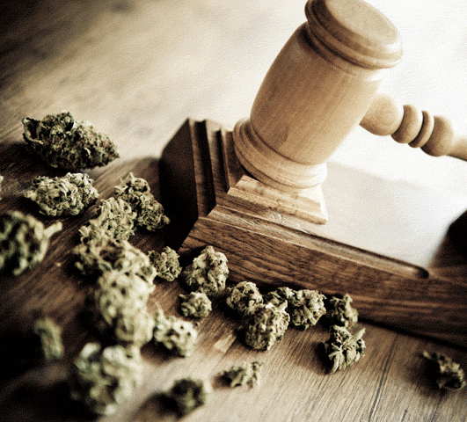
Situation légale
Culture chanvre est autorisée, sans obligation de déclaration
Possession de produits contenant du THC est interdite
Distinction entre denrées alimentaires et les objets usuels
Ordonnance sur les denrées alimentaires et les objets usuels
Les deux classes de biens sont examinés concernant sécurité et tolérabilité avant mise en circulation

Slide 12

Loi fédérale sur les denrées alimentaires et les objets usuels
Art. 4
On entend par denrées alimentaires l’ensemble des substances ou des produits transformés, partiellement transformés ou non transformés qui sont destinés à être ingérés ou dont on peut raisonnablement s’attendre à ce qu’ils soient ingérés par l’être humain

Slide 13
Loi fédérale sur les denrées alimentaires et les objets usuels
Art. 4
Ne sont pas considérés comme des denrées alimentaires:
… les plantes avant leur récolte
… les médicaments
… le tabac et les produits du tabac
… les stupéfiants et les substances psychotropes

Slide 14
Loi fédérale sur les denrées alimentaires et les objets usuels
Art. 5
Objets usuels
… objets et matériaux destinés à entrer en contact avec des denrées alimentaires
… objets et produits destinés à entrer en contact avec le corps
… objets et matériaux destinés à l’aménagement et au revêtement de locaux d’habitation

Slide 15
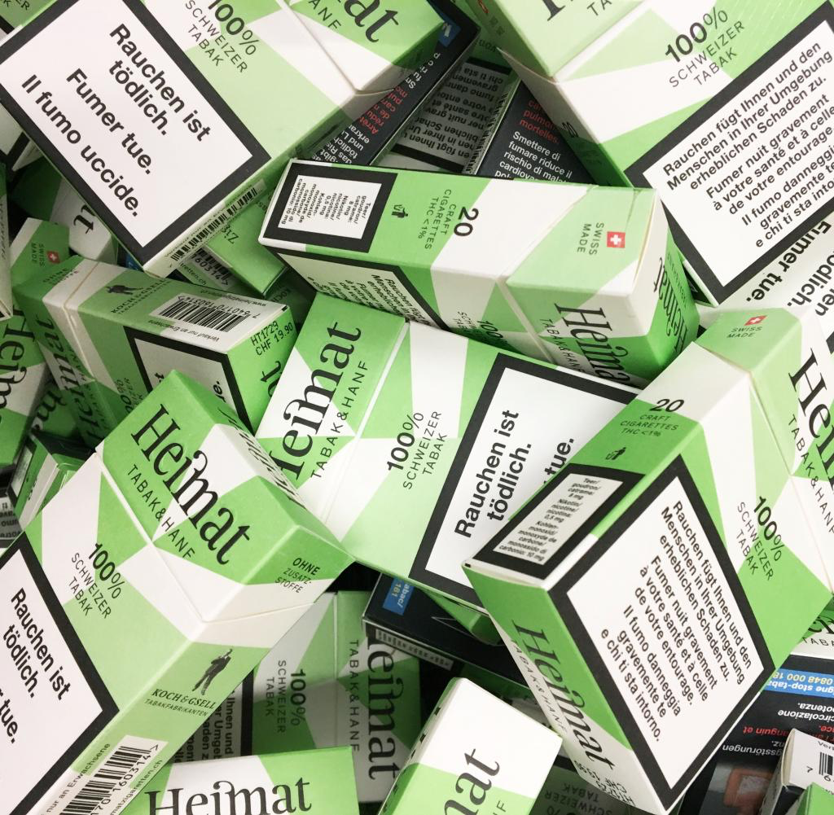
Ordonnance sur les produits du tabac et les produits contenant des succédanés de tabac destinés à être fumés
Art. 2e
succédanés de tabac: les substances, autres que le tabac, destinées à être fumées.
Art. 31 Succédanés de tabac
a. doivent satisfaire par analogie aux exigences fixées pour les produits du tabac destinés à être fumés;
b. ne doivent pas nuire directement ou d'une manière inattendue à la santé, et
c. ne doivent avoir aucun effet psychotrope.

Slide 16
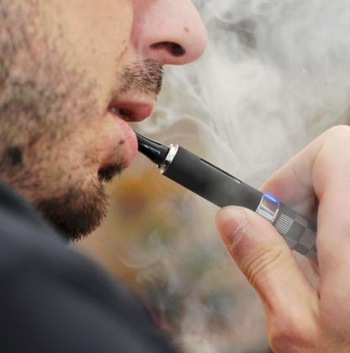
Statut juridique e-cigarette sans nicotine
Produit usuel !
pas considérée comme un « produit du tabac »
Par conséquent, pas soumise aux législations propres aux produits du tabac
Peut être vendue librement

Slide 17
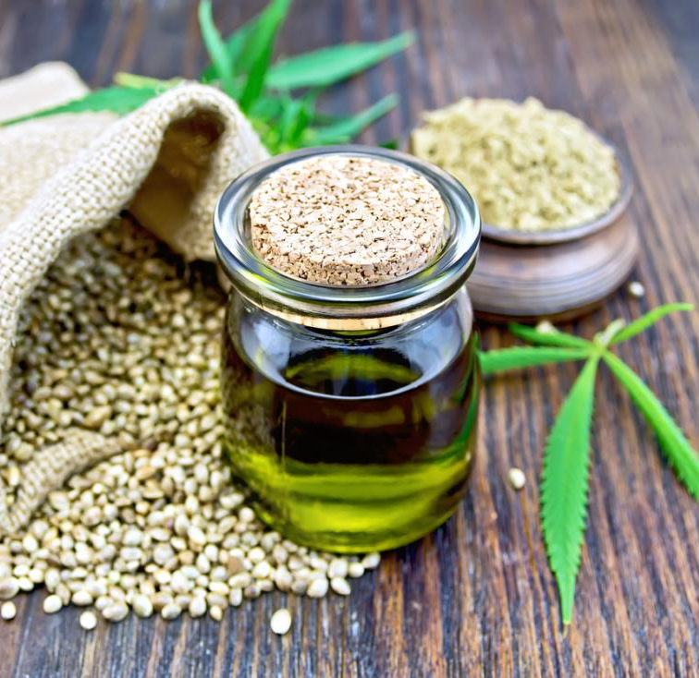
Statut juridique CBD
CBD Actuellement pas soumis à Loi sur les produits thérapeutiques
Produits cannabiques avec teneur THC < 1 % pas soumis à la Loi sur les stupéfiants
Résine de chanvre (haschich) interdite même si THC < 1 % de THC cf.
OTStup-DFI, RS 812.121.11, Tableau des substances soumises à contrôle selon l’art. 2, al. 1, annexe 1

Slide 18
Fleurs
Huiles
Extraits
d’huile
Liquides
E-cigarettes
Capsules
Limonades
Cristaux
Graines
Cigarettes
Application
externe
Teintures
Savons
Pesto
Spaghetti
Bouillon
Galettes
Müesli
Huile de
cuisine

Slide 19
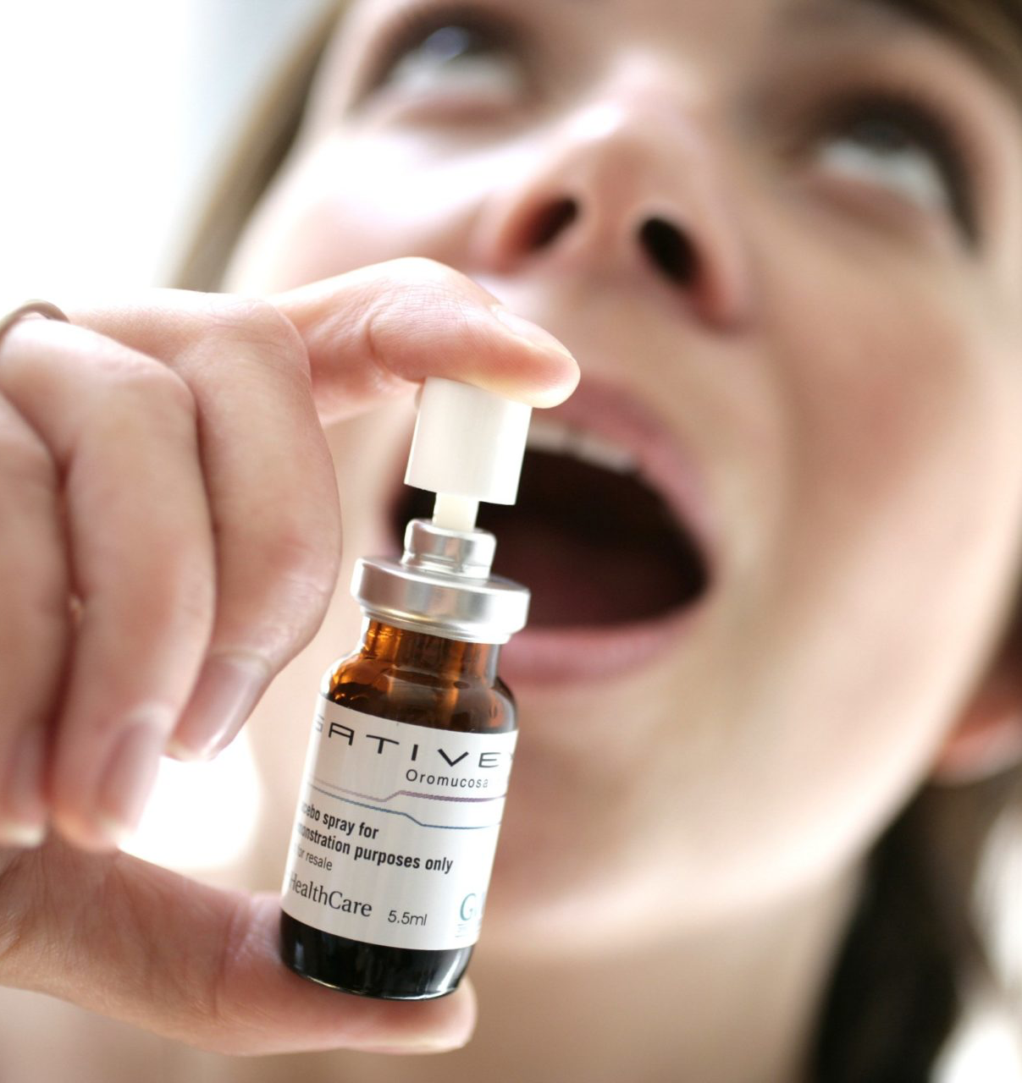
Sativex ®
1 pulvérisation de 100 µl 2,7 mg THC et 2,5 mg CBD
contre symptômes spasticité modérée à sévère due à sclérose en plaques chez patients non-répondeurs aux traitements antispastiques
Utilisation doff-label nécessite autorisation de l‘OFSP
1 inhalation et attendre 15min ➛ 1 inhalation toutes les 15-30 min jusqu’à effet

Slide 20
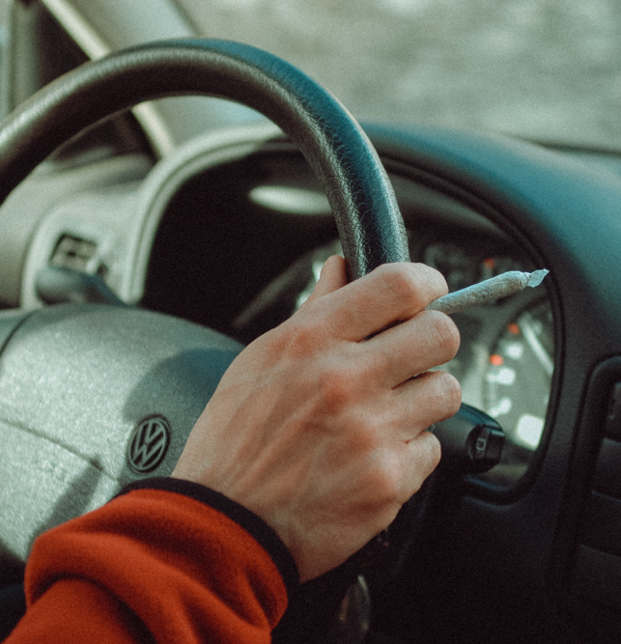
Cannabis CBD et traffic
Consommation peut entraîner le dépassement de la limite permise de THC dans le sang pour la circulation routière !!
1,5 microgrammes de THC / L

Slide 21
ClinicalTrials.gov
Mai 2018 : 194 études
Analgésie : notamment neuralgies
Dépression, Anxiété : notamment PTSD
Inflammations : p.ex. Crohn, Graft vs Host,
Colon irritable
Parkinson
Epilepsie : p.ex. Sturge-Weber, Sclérose tubéreuse, Lennox-Gastaut, Dravet
Spasmes : infantiles, SEP
Tumeurs : p.ex. poumons, cholangiocarcinome, globlastome
Nausées et vomissements

Slide 22
ClinicalTrials.gov
Mai 2018 : 194 études
Addictions : p.ex. Sevrage cannabis, héroïne, alcool, cocaïne,
Trouble bipolaire
Prader-Willi
Agressivité, Agitation
TDAH
Autisme
Sclérose en plaques, spasticités
Huntington, Tourette
Diabetes mellitus, hyperphagie

Slide 23
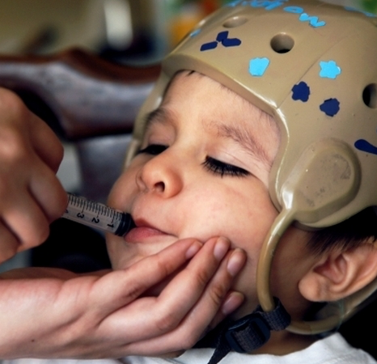
Effet antiépileptique
Testé par différents modèles précliniques
Effet indépendant des récepteurs CB1
Confirmé dans études cliniques
200-300 mg/d
Jones et al, 2012; Hill et al, 2013; Hill et al, 2013; Karler & Turkanis, 2013; Jones et al., 2010
Cunha et al., 1980; Trembly & Sherman, 1990

Slide 24
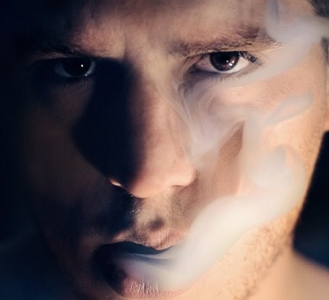
CBD et anxiété
mécanisme d’action principal : modulation/activation récepteurs 5-HT1
études précliniques ➛ effet anxiolytique et antidépressif
bloqué par antagonistes 5-HT1
Etudes cliniques
  phobie sociale et angoisse anticipatoire
  ↓ angoisses induites par THC
Hurd et al., 2015 ; Soares & Campos, 2017; Iseger & Bossong, 2015; Russo et al., 2005; Katsidoni et al., 2013; Fogac ̧ a et al., 2014;
Norris et al., 2016

Slide 25
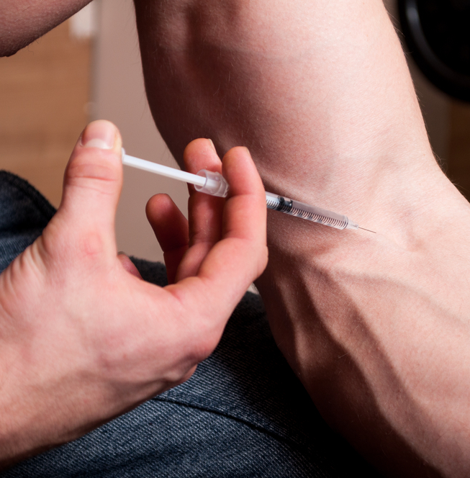
Effets addictolytiques
Modulation du sytème dopaminergique mesolimbique
aucun effet excitateur ou inhibiteur sur activité neuronale dopaminergique de VTA
Etudes précliniques
Opiacés
Moins pour autres substances
Etudes cliniques
↓ craving opiacés
↓ nombre cigarettes
Wu & French, 2000; Iseger & Bossong, 2015; Schubart et al., 2014; Prud’homme et al., 2015; Das et al., 2013

Slide 26
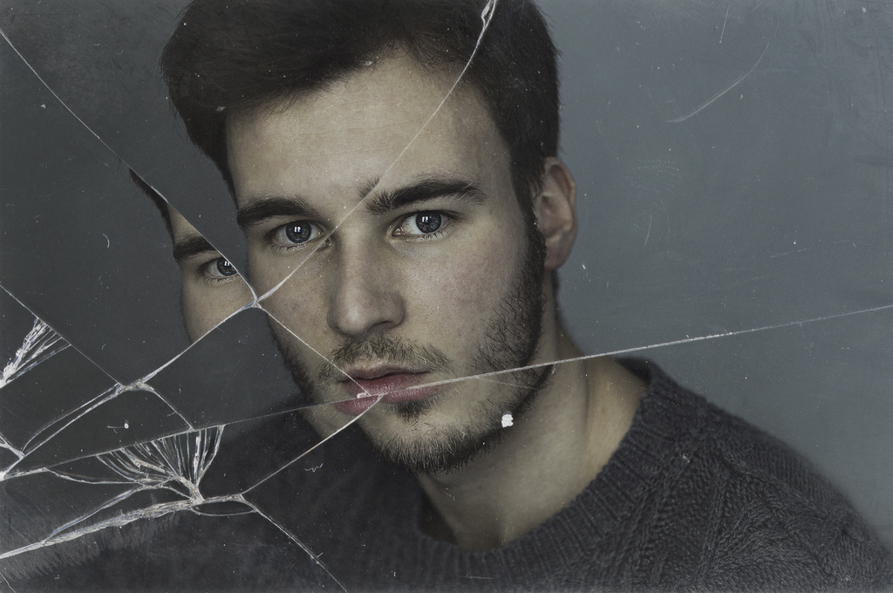
Psychoses
CBD contrebalance les effets psychotogènes du THC chez des sujets sains
L‘effet est plus important si THC et CBD sont administrés simultanément que si le CBD est donné 30 minutes avant
Un ratio CBD / THC bas pourrait même augmenter les effets psychotogènes
Karniol et al., 1974; Dalton et al., 1976; Zuardi et al., 1982; Leweke et al., 2000; Bhattacharyya et al., 2010;
Englund et al., 2012; Zuardi & Karniol, 1984; Morgan & Curran, 2008; Morgan et al., 2012; Morgan et al., 2010; Schubart et al., 2011;
Hermann et al., 2007; Demirakca et al., 2011

Slide 27

CBD comme antipsychotique
600-1500 mg / d
Case reports mixtes
Effet aigu sur cognitions, mais pas sur symptômes psychotiques
RCT, vs Amisulprid ➛ effet comparable
Zuardi et al., 1995; Zuardi et al., 2006; Zuardi et al., 2009; Hallak et al., 2010

Slide 28
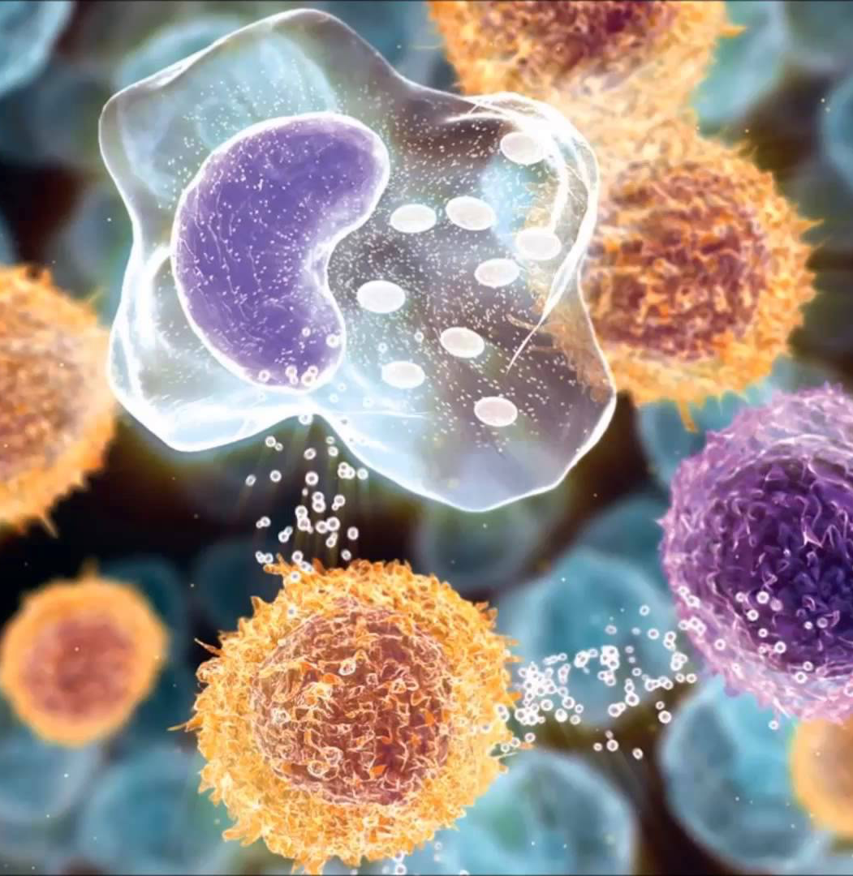
Effets antiinflammatoires
entre autres…
Agonisme sur récepteurs Adénosine A2A (inhibition recapture, effet direct)
Activation récepteur TRPV1 (Transient Receptor Potential Vanilloid 1)
Antagonisme GPR55 (G protein-coupled receptor 55)
↑ libération d'acide arachidonique
Stimulation activité COX-2
↓ prostaglandine E2, peroxyde de lipide et oxyde nitrique
↓ sur-réaction cellules immunitaires
↓ production Cytokines inflammatoires TNF-α, IL-2, IFN-c, IL-6, IL-12, IL-17, MCP-1, eotaxin-1
Bisognoet al., 2001; Malfait et al., 2000; Carrier 35 al., 2006

Slide 29
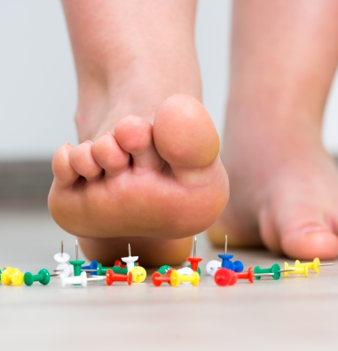
Analgésie
Surtout douleurs inflammatoires et neuropathiques
Peu de tolérance
Peut en partie être antagonisée par antagonistes 5-HT1A
2.5 – 20 mg / d
Ward et al., 2014

Slide 30

Effets secondaires
Sédation, fatigue
Diarrhée
↓↑ Appétit
↓↑ Poids

Slide 31
Conclusion
Substance intéressante
On est au début du développement clinique
Actuellement
Aliment
Substance usuelle
Succédané de tabac
PAS UN MEDICAMENT … mais

Slide 32






http://addictohug.ch/
https://www.facebook.com/addictologieHUG/
https://twitter.com/addictologiehug
https://www.linkedin.com/company/service-d'addictologie
https://www.youtube.com/channel/UCVhK2ZmXqSqWqR3rtgGHvpA/videos
http://www.hug-ge.ch/addictologie

